Slide 1
LEZIONE 3
SQL Injection
La vulnerabilità #1 dal 2003. Capirla e correggerla.
⏱ Lezione 3 · 2 ore
Corso IFTS STEM · Ing. Alessandro Manneschi · 2024/2025

Slide 2
🎯 Obiettivi della lezione
05
1
Riconoscere a vista una SQL Injection nel codice
2
Eseguire login bypass con ' OR '1'='1' --
3
Estrarre dati arbitrari con UNION SELECT
obiettivi
4
Capire perché filtrare gli apici NON funziona
5
Correggere con query parametrizzate (Python, Java, PHP, JS)
Secure Coding · Corso IFTS STEM · A. Manneschi · 2024/2025
L3 · 2/15

Slide 3
“
Il database deve distinguere tra DATI e ISTRUZIONI. Se non lo fa, sei nei guai.
Secure Coding · Corso IFTS STEM · A. Manneschi · 2024/2025
L3 · 3/15

Slide 4
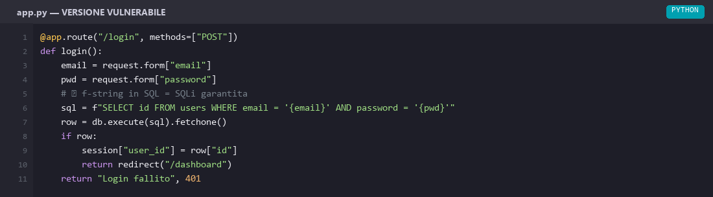
Codice vulnerabile
f-string che mescola struttura SQL e input utente = SQLi garantita
Secure Coding · Corso IFTS STEM · A. Manneschi · 2024/2025
L3 · 4/15

Slide 5
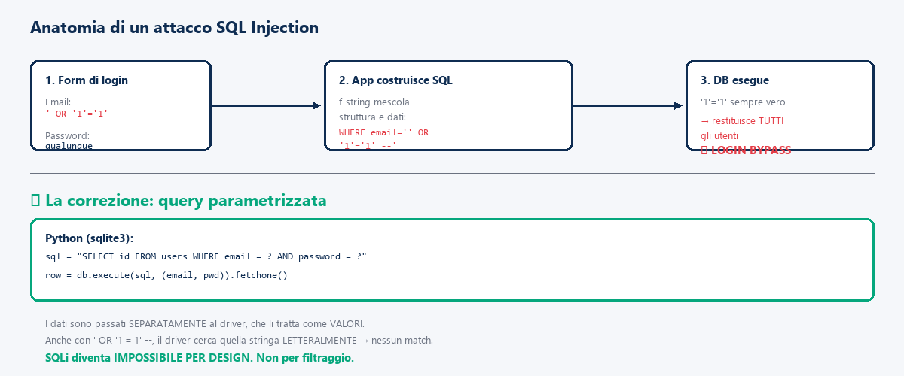
Anatomia di un attacco
Login bypass in tre passi: l'attaccante non conosce la password
Secure Coding · Corso IFTS STEM · A. Manneschi · 2024/2025
L3 · 5/15

Slide 6
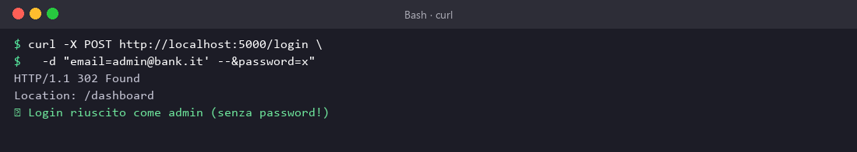
L'attacco in pratica (curl)
Una richiesta HTTP, una sessione admin. Senza credenziali.
Secure Coding · Corso IFTS STEM · A. Manneschi · 2024/2025
L3 · 6/15

Slide 7
UNION SELECT — estrazione dati (peggio del bypass)
🚩 ANTI-PATTERN
app.py — sql
1
2
3
4
5
6
7
8
9
10
11
12
13
14
15
16
# La pagina /cerca è vulnerabile a SQLi:
# sql = f"SELECT contenuto FROM messaggi WHERE contenuto LIKE '%{q}%'"
# L'attaccante cerca:
xyz' UNION SELECT email || ':' || password FROM users --
# La query diventa:
# SELECT contenuto FROM messaggi WHERE contenuto LIKE
# '%xyz' UNION SELECT email || ':' || password FROM users --%'
# L'app mostra "messaggi"... ma in realtà mostra TUTTE le password:
# alice@bank.it:alice_pass
# bob@bank.it:bob_pass
# admin@bank.it:Sup3rS3gr3t0!
# In UNA richiesta: TUTTO il database password rubato.
⚠ Login bypass + UNION SELECT = takeover di ogni account in <30 secondi
Secure Coding · Corso IFTS STEM · A. Manneschi · 2024/2025
L3 · 7/15

Slide 8
02
La correzione
Separare struttura SQL da dati. Sempre.
PARTE
Secure Coding · Corso IFTS STEM · A. Manneschi · 2024/2025
L3 · 8/15

Slide 9
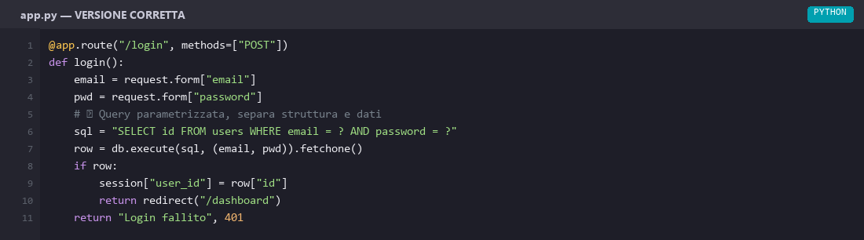
Versione corretta
Query parametrizzata: il driver tratta i dati come VALORI, mai come SQL
Secure Coding · Corso IFTS STEM · A. Manneschi · 2024/2025
L3 · 9/15

Slide 10
Filtrare gli apici NON funziona
Tentativo ingenuo
Soluzione corretta
▸ s = s.replace("'", "")
▸ Sembra di essere protetti...
▸
▸ Bypass:
▸ %27 (URL encoded)
▸ \\' (escape)
▸ " (doppi apici)
▸ ʼ (Unicode lookalike)
▸ 1 OR 1=1 (numerica)
▸ Query parametrizzate
▸ Separi STRUTTURA da DATI
▸
▸ Il driver tratta i dati
▸ come VALORI, mai come SQL
▸
▸ Anche con QUALUNQUE input,
▸ non viene interpretato
▸
▸ Whitelist > Blacklist (sempre)
Secure Coding · Corso IFTS STEM · A. Manneschi · 2024/2025
L3 · 10/15

Slide 11
Cross-linguaggio: la stessa idea
Linguaggio | Pattern parametrizzato
Python sqlite3 | cursor.execute("... = ?", (val,))
Python psycopg2 | cursor.execute("... = %s", (val,))
Java JDBC | ps = conn.prepareStatement("... = ?")
PHP PDO | $stmt = $pdo->prepare("... = ?")
JS better-sqlite3 | db.prepare("... = ?").get(val)
ORM (SQLAlchemy, ...) | User.query.filter_by(email=email).first()
Secure Coding · Corso IFTS STEM · A. Manneschi · 2024/2025
L3 · 11/15

Slide 12
🛡 Difese in profondità
▸ 1. Query parametrizzate (difesa PRIMARIA, non sostituibile)
▸ 2. ORM (forza il pattern corretto)
▸ 3. Least privilege per l'utente DB (no DROP/CREATE/GRANT)
▸ 4. Errori generici al client, dettagli nei log interni
▸ 5. WAF (Web Application Firewall) come strato aggiuntivo
▸ 6. Rate limiting sul login (anti brute force)
▸ 7. Audit log dei tentativi sospetti
Secure Coding · Corso IFTS STEM · A. Manneschi · 2024/2025
L3 · 12/15

Slide 13
📌 Cosa portare a casa
1
SQLi è la #1 dal 2003: Equifax, Heartland, TalkTalk
2
Mai f-string in SQL. Mai concatenazione. Sempre placeholder ?
3
Filtrare gli apici è una strategia perdente
4
ORM è più sicuro per default
5
Difese stratificate: 7 livelli di protezione
Secure Coding · Corso IFTS STEM · A. Manneschi · 2024/2025
L3 · 13/15

Slide 14
03
Laboratorio
Mini-banca: app vulnerabile → la sfrutti → la correggi
PARTE
Secure Coding · Corso IFTS STEM · A. Manneschi · 2024/2025
L3 · 14/15

Slide 15
Domande?
Riepilogo · Q&A · Discussione
➜ Prossima lezione: L4 — IDOR + password hashing (bcrypt)
Secure Coding · Corso IFTS STEM · A. Manneschi · 2024/2025
L3 · 15/15

